Slide 1
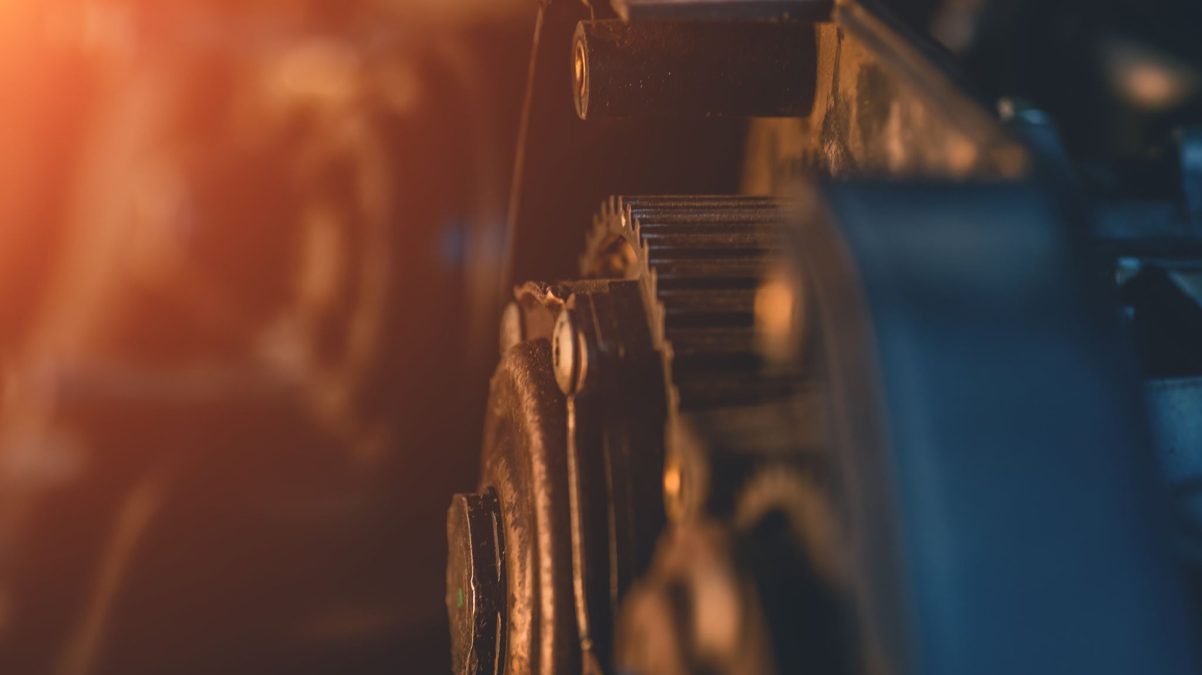
Les machines à états
D’où ca vient, à quoi ca sert, quelles sont les perspectives d’avenir ?

Slide 2

Qu’est-ce qu’une machine à états ?
Un ordinateur et un feu tricolore
Sont des machines à états

Slide 3
Pourquoi à états ?
Passe d’un état a l’autre
Jamais deux états en même temps

Slide 4
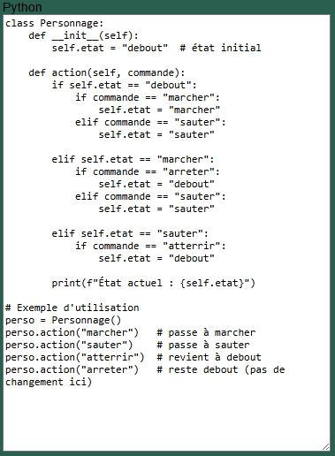
éxemple de code

Slide 5
Première machine à états
La machine de TUring
EN 1936

Slide 6
Machines à états finis
Un distributeur est une machine à états

Slide 7
Avenir
L’IA va sans doute faire évoluer les machines à états en déclenchant des phases d’apprentissage à partir de certains états,

